Slide 1


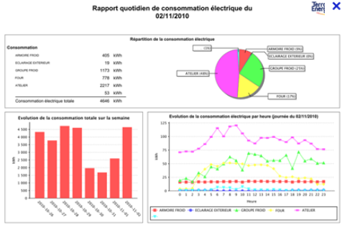

Application en réseaux LAN pour
l’amélioration de la
Gestion des emplacements en Magasin et
et calcul des indicateurs de Productivité en Production
Présentation:
TORRES ZETINO Juan Carlos
25 Aout 2016

Slide 2

1.Tableau de matières
Contexte du projet 2
1.1Besoins et points à prévoir
1.2Technologie web sur java
Calcul de TRS et indicateurs de productivité
2.1 Norme NF E 60-182 pour calcul de TRS
Architecture du Software et Hardware du système ERP
3.1Phase d’écriture
3.2Phase de lecture
Développement de la phase d’écriture
4.1Structure logiciel de l’application
4.2Base de données MySQL couche données
4.3Interface Utilisateur JSP et couche présentation
4.4Formulaire de saisie de données
Accès aux résultats dans la base de données.
5.1 Diagramme UML de l’application phase écriture
Conclusions et recommandations
Contexte du projet 1
7.1Architecture matérielle du déploiement.
7.2rchitecture logicielle de l’application.
Structure de la Base de donnés et la couche données
Interface utilisateur du système 1
2

Slide 3
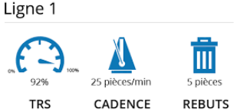
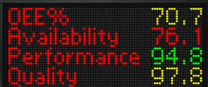
Objectif Concevoir une application pour connaître la performance d’une machine et enregistrer l’information de manière persistante .
1.Contexte du projet 2
Points à prévoir:
Choix de variables à récupérer de la machine .
Définir la base du temps pour le calcul des indicateurs de productivité.
Définir la structure de la base de données.
Définir le modèle pour développer l’application dans son interface utilisateur ainsi que son traitement en interne et stockage .
3

Slide 4



1.2 Technologie Web sur Java
Choix du Langage Java
C’est une Langage multiplateforme
Variété de bibliothèques selon les besoins de conception .
Développement active de JDK ,JRE
Serveur de Base de Données MySQL
stockage d’information de façon centralisée et persistante.
Variété de fonctionnalités et connexion au applis Java JDBC
Performante, open source et développement active
Apache Tomcat
Serveur HTTP et Conteneur Web.
Leger, Open Source et en développement active .
Serveur Tomcat (Conteneur Web)
Base de Données
(Serveur MySQL)
Navigateur Web
(Client)
JSP +Servlets
(Serveur)
HTML
(Statique)
CSS
(Style)
JAVA
(JRE librairie)
Classes base de données
JavaScript
(Client)
4
Notes:
Le protocole onewire utilise une seule fils d’alimentation et donnes , chaque esclave est connecte au même câble avec un résistance de pull up
Monomaitre- multiesclave=====image
Port de control des entrées avec des Mosfets canal n pour mettre le bus a zero
Tout communication et entamer par le maitre
Chaque esclave possede une Addresse unique sur 64Bits , cette addresse permet l’identificationpar le maitre pour ensuite envoyer ou lire des données
Dans notre cas on utilise un ordinateur a travers le usb comme maitre pour commander les esclaves

Slide 5
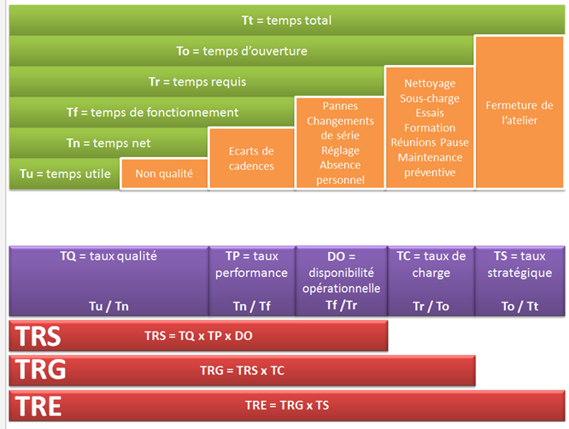
2.Calcul de TRS et indicateurs de productivité
Norme NF E 60-182 pour le calcul de TRS
Diagramme du temps de Productivité
5

Slide 6
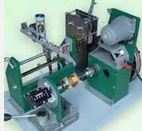




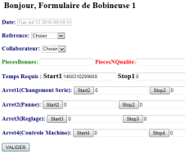

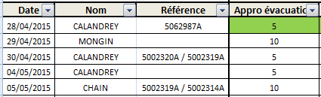
3.1 Architecture du système : phase d’ECRITURE
Présentation
(contrôleur+UI)
Données
(Data base)
Métier
(Traitement de données)
Client
Exécution procédures
de stockage et calcul
de données
Requête
HTTP
Requête
SQL
Insertion
Formulaire
HTML,JS,CSS
Calcul d’écarts et
génération de requêtes SQL
Protocoles
Couche application : HTTP.
Couche transport/réseau: TCP/IP.
Procédure1
SQL
Stockage
tableau1
Etapes d’ECRITURE:
L’operateur remplit un formulaire de productivité avant de travailler dans la machine.
Pendant son cycle de travail, il indique les temps de début et de fin d’un arrêt
Une fois son cycle de production complété,
il valide et envoie le formulaire par HTTP
L’application calcule le TRS et les indicateurs complémentaires
Procédure2
SQL
Calcul et
stockage
tableau2
Procédure3
SQL
Calcul et
stockage
tableau3
6
Notes:
Expliquer les alternatives

Slide 7
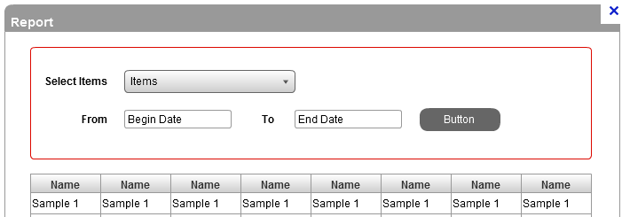
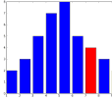
3.2 Architecture du système :phase de LECTURE
Métier
(Traitement de données)
Présentation
(HTML,CSS)
Données
(Data base)
Client 1
Récupération
Requête
HTTP
Exécution Requête
récupération de données
Requête
SQL
Analyse selon date
HTML
Etapes de LECTURE:
Le superviseur choisit la date de la machine à analyser.
La application web demande l’information à la base de données selon la date spécifié .
Les Indicateurs TRS sont présentées par référence/JOUR ou TOTAL/JOUR
Réponse SQL
tableau2
Réponse SQL
tableau3
Tableau1
Données Bruts
Par cycle Travail
Tableau2 par
JOUR/Reference
Tableau3 par
JOUR/RefTOTALE
7
Notes:
Expliquer les alternatives

Slide 8
4.1 Structure logiciel de l’application
Modèle 3 tiers :
présentation
métier
données
Application Java EE -3Tiers
Données
(Data base)
Métier
(Traitement)
Présentation
(Contrôleur+UI)
Contient classes Java
Contient classes Java
Composée par classes Java
Pages JSP
Interface Tableau
ImplemTableaux
SingletonConnection
CycleBean
GenerateurBean
Calculateur
ControleurApp
DispatchServ
Accueil.jsp
Formulaire.jsp
Validation.jsp
Composition de la couche métier
Couche métier
CycleBean.java
Enregistrer les attributs selon
le format du tableau1 SQL
Objet Requête HTTP avec Paramé
Calculateur.java
GenerateurBean.java
Classes de couche
présentation
Fonctions Java pour:
>Traitement de données
>Conversion du temps
Classe Java pour:
>Traitement de requêtes
>Génération d’Objet Bean
Fonctions
auxiliaires
8
Notes:
Donner le feuilles et difference avec la cle

Slide 9
4.2 Base de données MySQL et couche données.
Structure hiérarchique à 3 tableaux en interaction avec couche de données.
Couche données
A. Données provenant de
l’application web
B. Classes pour l’envoie de requêtes SQL
pour l’exécution des procédures
Requête insertion
Requête exécution
Requête exécution
Calcul basé sur tableau1
Calcul basé sur tableau2
Tableau1
Tableau2
Tableau3
Avantages des tableaux persistants :
Paramètres indépendantes à partir lesquels on peut déduire autres types d’informations
Amélioration du temps de traitement en mode écriture
Amélioration du temps de réponse en mode lecture .
9
Notes:
Pas eulement Sebastien ou Theo et moi pas seulement 2 qui codes et 1
Sebastien avec l’interfacde utilisateur
par exemple ,création de notices, programmation , installation de pc .

Slide 10
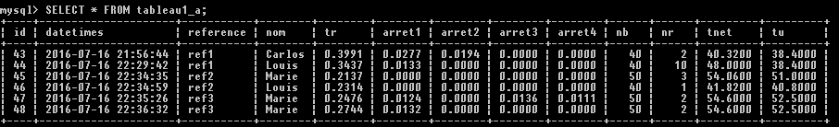
4.3 Base de données MySQL couche données.
Tableau1:données bruts provenant de l’application Web
Tableau2:données pré-calculées des indicateurs de productivité et sommes de paramètres trié par référence de produit pendant la journée.
Tableau3:données pré calculées des indicateurs de productivité totale (tous les références) et somme de paramétrés pendant la journée.
10
Notes:
Pas eulement Sebastien ou Theo et moi pas seulement 2 qui codes et 1
Sebastien avec l’interfacde utilisateur
par exemple ,création de notices, programmation , installation de pc .

Slide 11

4.3 Interface Utilisateur JSP et couche présentation
Interface utilisateur UI :
Technologie de base JSP Java Servlet Pages
Langages auxiliaires JavaScript, HTML et CSS
Client léger.
Cycle de vie d’un JSP:
Redirection-trie –vérification- traduction-compilation-exécution
Redirection
vers page.jsp
Vérification
Serveur Web
Dispatch.class
Serveur Web
Vérifier si la page.jsp
est traduite et compilé
Page.jsp
Vérification de
la syntaxe
Requête HTTP
client1
Traduction
Réponse HTTP
Exécution
servlet
Page.java
Traduction de jsp en
code source.java
Page.html
Envoie de page
statique
Compilation
Exécution
Exécution de servlet et
génération de page
HTML statique
Page.class
Compilation de code
source en fichier.class

Slide 12
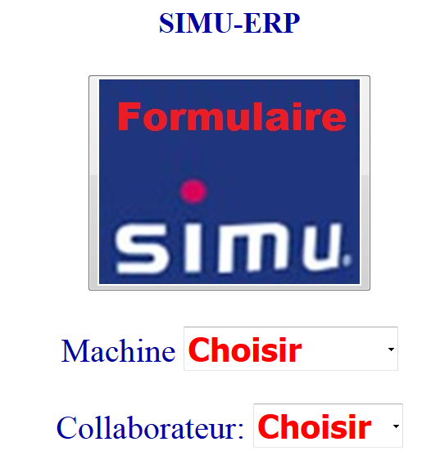
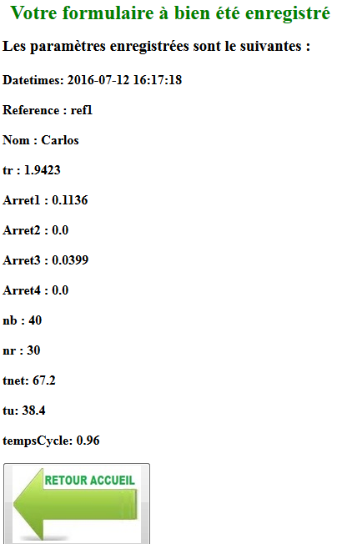
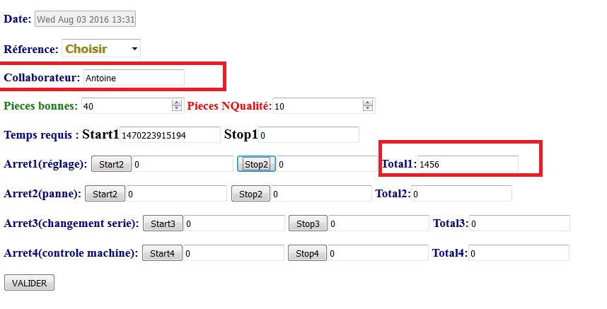
4.3 Interface Utilisateur JSP couche présentations
Étapes de la phase d’écriture : Une séquence à 3 pages
Flux de travail: Accueil->Formulaire->Validation
Cycle de saisie
étape1
étape3
Page accueil.jsp
(Choix de machine)
(Choix Operateur)
Page validation.jsp
(données tableau1)
étape2
Page formulaire.jsp
(selon Machine)
12

Slide 13
4.4Formulaire de saisie de données
Un formulaire par cycle de travail selon la référence du produit
Récupération de 4 types d’arrêt possibles avec somme multiples.
Vérification de paramètres avant l’envoie du formulaire par fichier de fonctions JavaScript
13
13
Notes:
Je ne touche pas la programmation

Slide 14
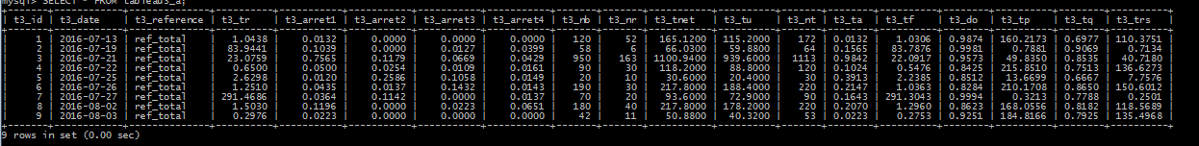
5.Accès aux résultats dans la base de données
Connexion au serveur de données en console(session)
Visualiser l’information stockée dans les tableaux directement dans la base de données .
Indicateurs de productivité sont enregistrés de façon persistante après arrêt de serveur web .
Requête SQL : SELECT * FROM tableau3_a ;
14
Notes:
Je ne touche pas la programmation

Slide 15
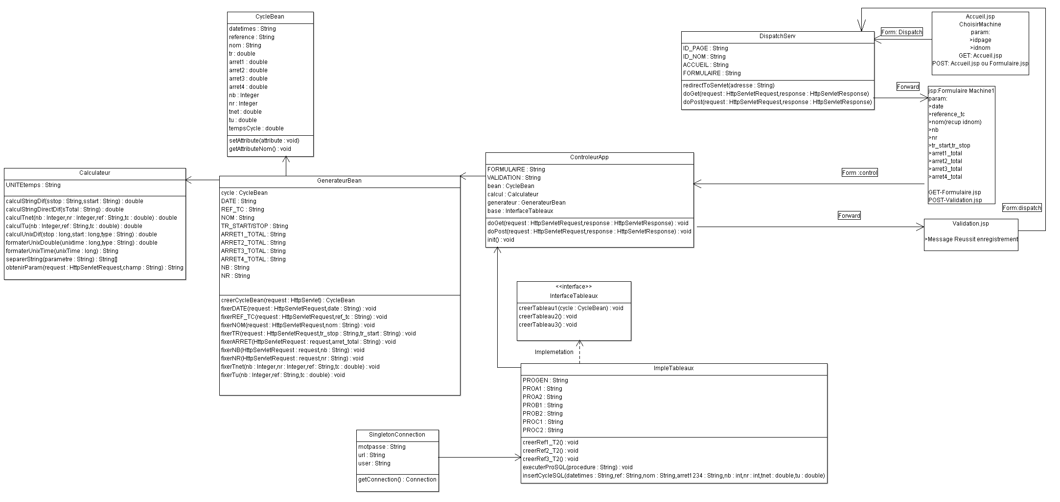
5.1Diagramme UML de l’application en phase écriture
15
Notes:
Donner le feuilles et difference avec la cle

Slide 16
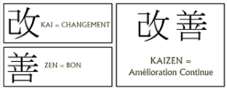
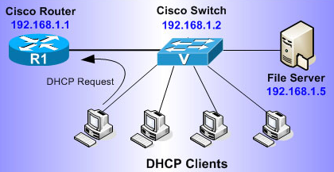
6.Conclusions et recommandations
Adoption d'une méthodologie d’amélioration continu Kai zen : afin de faire évoluer l’application .
Prévenir attaques de DoS par exploitation de vulnérabilités de conception.
Ajouter de nouvelles fonctionnalités selon les besoins du département
Connexion au réseau WAN : afin de prévenir les attaques de DoS par saturation de ressources il faudra installer un système pare-feu notamment si la réseau du serveur est connecté à internet afin de prévenir des accès pirates et DoS
16
Notes:
Donner le feuilles et difference avec la cle

Slide 17
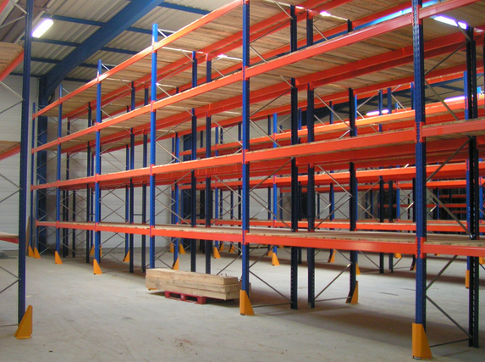
7. Contexte du projet 1 :
Cahier de charges :
Pouvoir connaitre l’état de disponibilité d’espace dans les étagères du magasin à travers d’une application en réseau accessible depuis un PC ou tablette ainsi que réduire le temps de récupération de palettes
Points a prévoir:
Déterminer les états à fin de représenter de manière effective un ensemble des espaces sur l’application Référence-Palette-Vide.
Choisir la meilleur technologie pour le développent de l’application en utilisant logiciels Libres (Open Source)
Déployer un réseau pour connecter le postes d’accès au logiciel.
17
Notes:
Un référence pour représenter l’Ensemble des étagères

Slide 18



7.1 Architecture matérielle du déploiement
WebApp1
Magasin
WebApp2
Production
Transfert
Appli
Test
Serveur
Développement
Serveur
Production
(200 threads Simultanés)
>Environnement
Eclipse IDE
>Git Hub
>DropBox
>ArgoUML
Envoie HTML
Réponse HTTP
Client 1
Requête
HTTP
LAN SIMU
Navigateur Vérifié:
Firefox,IE11
Adresse IP Serveur :
http://172.23.52.190:8080/MVCMagasin1_5/control
Local:
http://localhost:8080/MVCMagasin1_5/control
Client 2
Client 3
Requête
HTTP
18

Slide 19
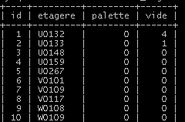

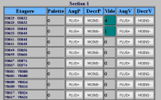
7.2 Architecture logicielle de l’application
Architecture à 3- tiers : évolution de modèle Client-serveur les couches ne sont pas imbriquées, possibilité de clients légers ,amélioration de sécurité .
Présentation
Web Html, JSP
Contrôleur
Métier
Traitement
Java.Class
Données
Gestion
Base de données
SQL
Structure matériel : client-serveur -base
Données
Métier
Logique et traitement de données de la requête
Connexion à Base de données JDBC et méthodes associées
Http POST :
>Action +/-
>réf étagère
Requête
SQL
Lire/Ecrire
Présentation
(Contrôleur+UI)
Requête
HTTP
Page JSP, HTML
Style: CSS
Validation/: JS
19
Notes:
Un référence pour représenter l’Ensemble des étagères

Slide 20
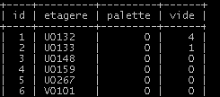
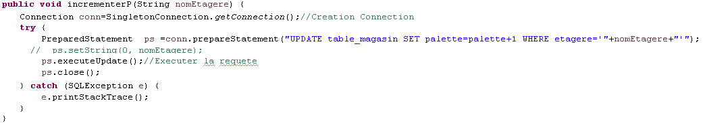
8. Structure de la base de données et couche de données :
Couche de données:
Connexion unique «Singleton»
Implémentation de méthodes
de requêtes Lecture + écriture
Singleton.java
Objet unique de connexion à la base de données
Exécuter Requêtes
récupérer résultats
Classe .java
Implémentation de méthodes et requêtes SQL avec librairie JDBC
Interface.java
Méthodes d’écriture Base
Méthodes de lecture Base
20
Notes:
Un référence pour représenter l’Ensemble des étagères

Slide 21


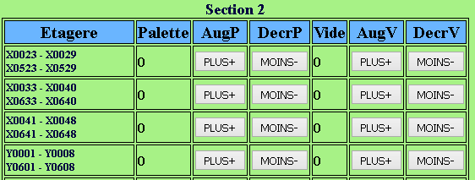
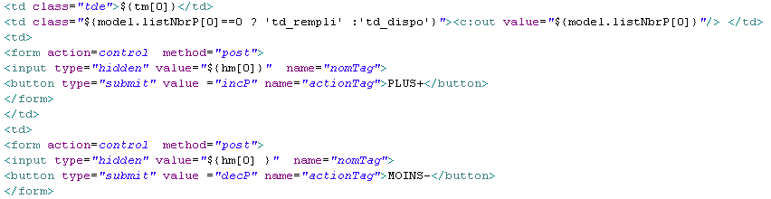
9. Interface utilisateur du système
Extrait du formulaire HTML
Interface Graphique HTML
Paramètres de requête:
nomTag: référence d’étagère
actionTag: incP et decP.
Attributs de requête
Attribut action: redirection
Attribut méthode: POST-GET
21
Notes:
Un référence pour représenter l’Ensemble des étagères

Slide 22
Merci de votre attention
Questions
22
Notes:
Donner le feuilles et difference avec la cle

